Slide 1
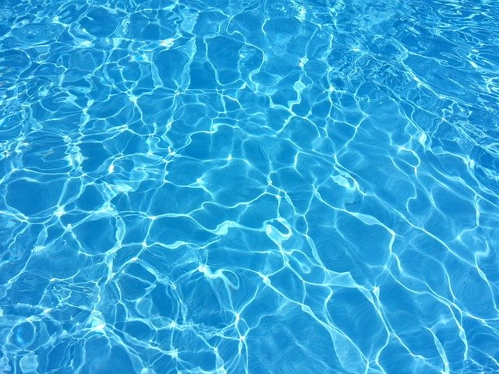

Hello!
Μαθαίνουμε για το ηλιακό μας σύστημα!
Κάνουμε κλικ στις εικόνες.

